Slide 1





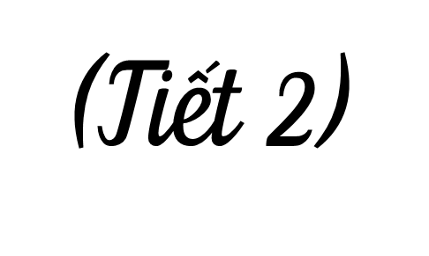


Slide 2



Slide 3
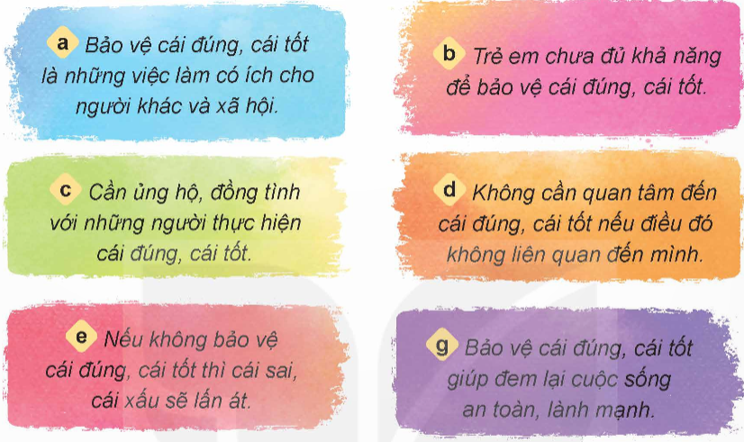
1. Em tán thành hay không tán thành với ý kiến nào dưới đây? Vì sao?

Slide 4

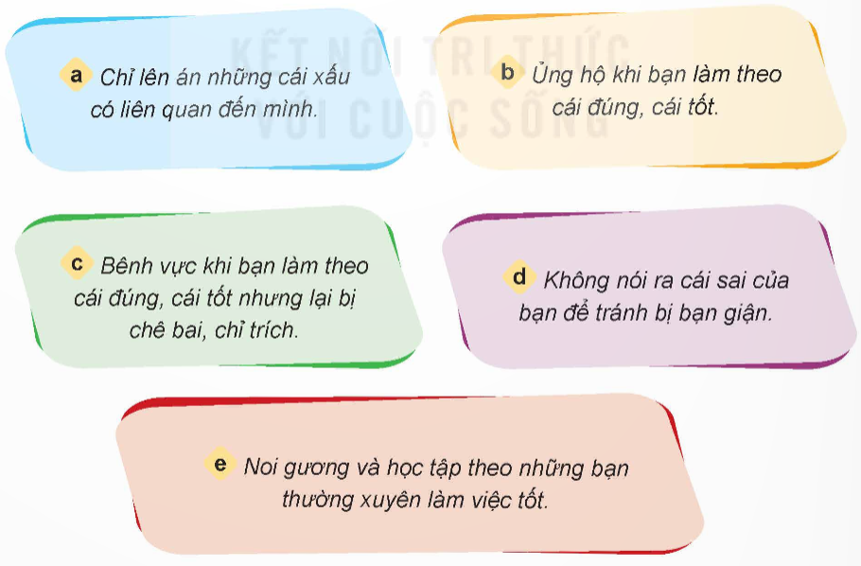
2. Em lựa chọn cách nào để bảo vệ cái đúng, cái tốt? Vì sao?

Slide 5

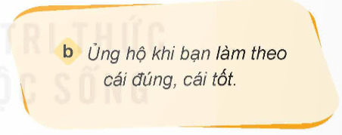
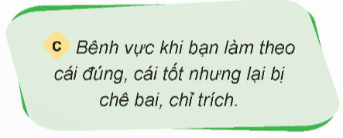
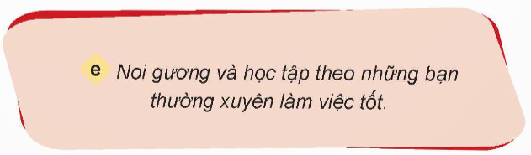
Các cách để bảo vệ cái đúng, cái tốt

Slide 6
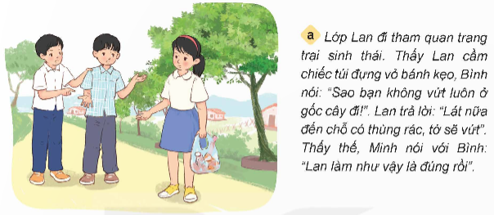
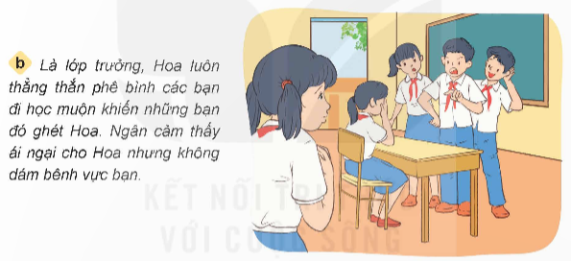
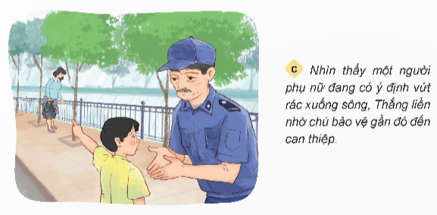
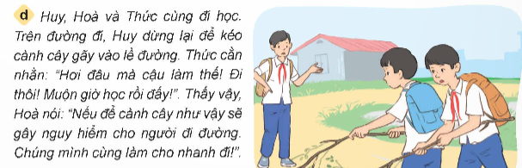
3. Bạn nào biết bảo vệ hoặc chưa biết bảo vệ cái đúng, cái tốt? Vì sao?

Slide 7

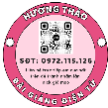

Slide 8






